Slide 1
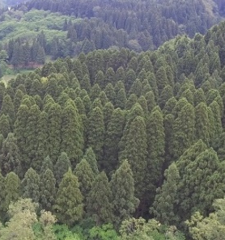
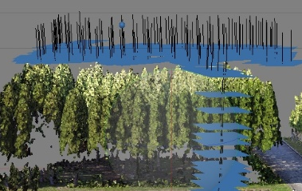
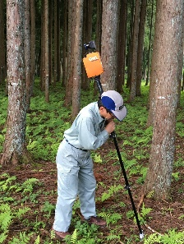
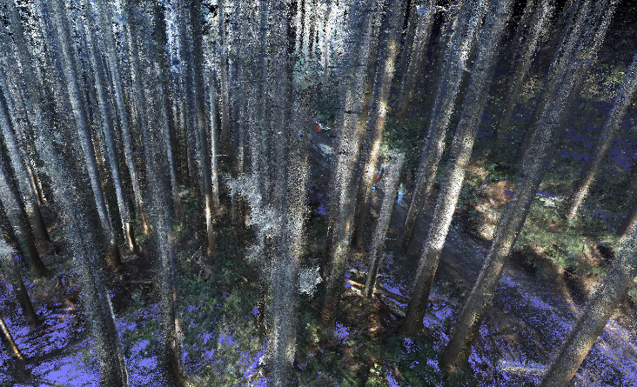
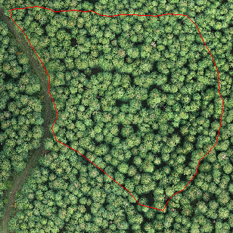
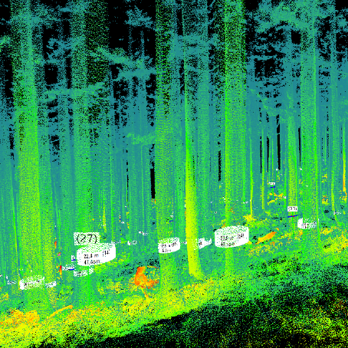
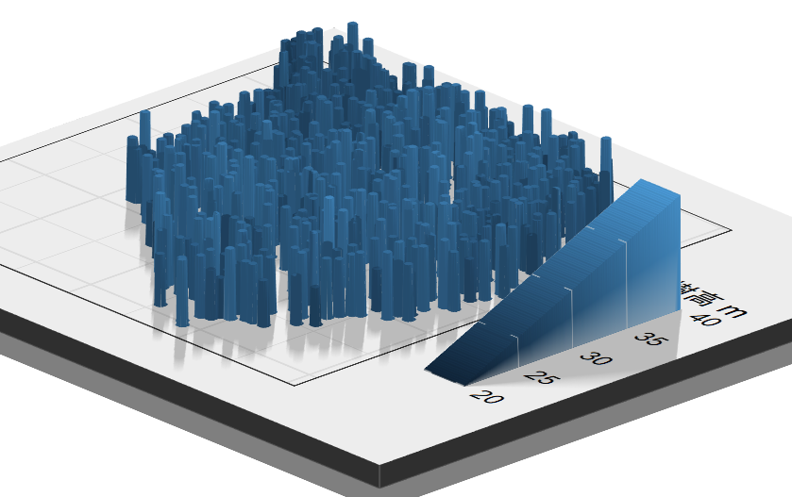
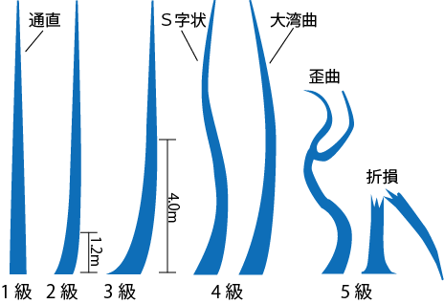
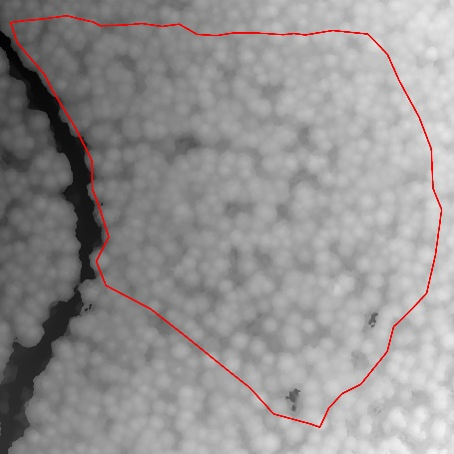
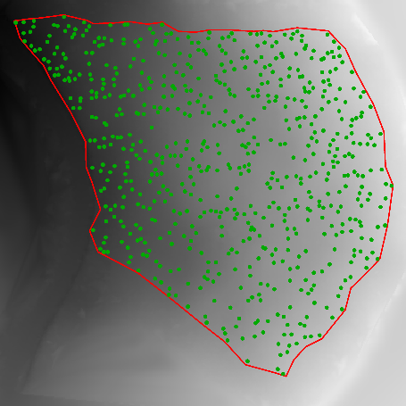
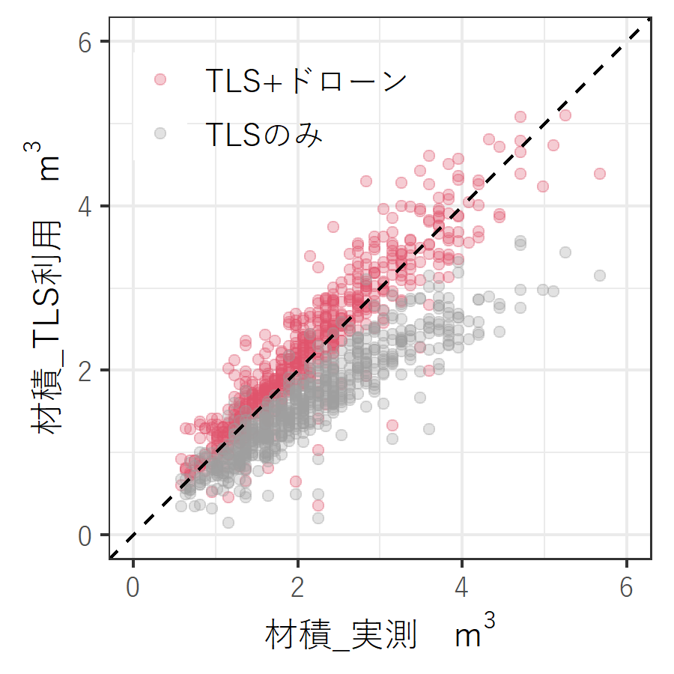
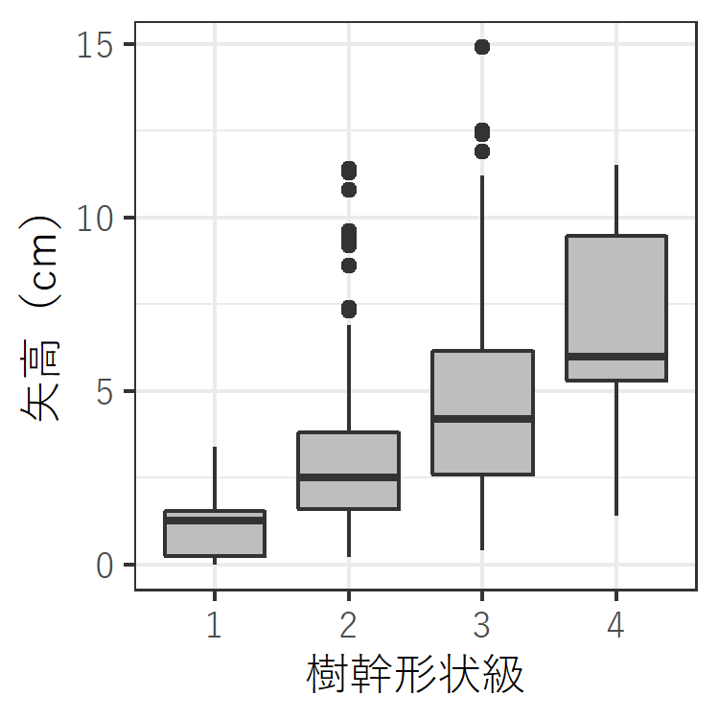
ドローンと地上型3Dレーザースキャナーを用いた 素材収量・収益予測手法の確立
富山県
富山県農林水産総合技術センター 森林研究所
目 的
本研究はドローン空撮と地上型3Dレーザースキャナー（TLS）による計測を相補的に組み合わせることによって、林分の丸太の収量や収益を省力的かつ高精度に見積もる手法の確立を目指しています。
方 法 ドローン空撮とTLSによる森林計測
ドローン空撮画像
空撮画像から作成した
林分3Dモデル
TLSの計測状況
TLS計測によって得た林分の点群画像
林冠高、樹冠径などの情報を迅速かつ効率的に取得できる。
幹の形状（直径、細り、曲がり）や枝下高などを計測できない。
劣勢木を含めた林内全ての林木の本数、直径、枝下高、幹の形状（曲がりや細り）を取得できる。
閉鎖林分では樹高を計測できない。
ドローン空撮とTLS計測を組み合わせることで、それぞれの利点を生かし、欠点を補う。
成 果
樹高 = 立木位置林冠高
ー 立木位置地表高
TLSによる幹曲がりの計測
樹高情報の取得
幹曲がりの大きさは 材価に大きく影響する。
ドローン空撮による 林分オルソ写真
TLSによるレーザー点群画像
ドローン空撮とTLSから算出した林内立木の樹高
樹幹形状級 （従来の幹曲がりの評価基準）
林冠表層高取得
地表高・立木位置取得
幹材積精度の検証
TLSを利用すると幹曲がりの大きさを定量的に把握できる。
デジタル林冠高モデル (DSM)
デジタル標高モデル (DEM)と立木位置
従来の測高器を用いる方法では労力がかかるため全立木を対象に調査することはできない。
TLS計測幹材積の精度検証
TLS計測による幹曲がり量(矢高)
従来の調査では計測が困難な高精度立木情報を省力的に取得することができ、 収量や収益について信頼性の高い見積もりが可能となる。

